Slide 1




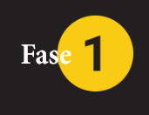
DC 35
COR 1056 Construindo o Poder Sindical – Aprendizes
Um Sindicato Uma Família Uma Luta!
Instrução e Participação
Notes:
OBSERVAÇÕES DO FACILITADOR:
PREPARE os materiais e equipamentos para apresentar este curso de forma eficaz.
Materiais e equipamentos do curso: apresentação em PowerPoint: computador do instrutor, conexão com a Internet, televisão/projetor, apostilas. Declaração de valor e estudos de caso/simulações, bloco(s) de cavalete/canetas marcadoras (pelo menos três cores) para brainstorming ou atividades em grupo e crachás/etiquetas
FAÇA as modificações necessárias quando apropriado.
VERIFIQUE a disposição da sala. A sala está organizada de forma confortável para os participantes e favorece a aprendizagem? Se possível, prefira uma mesa em formato de U com cadeiras. Uma mesa em formato de U permite que os participantes interajam uns com os outros e com o instrutor.
REVISE as dicas de apresentação: você encontrará três tipos de membros no público:
Os que contribuem: eles ficam focados, acenando com a cabeça, inclinando-se para a frente, contribuindo com sua energia.
Os que resistem: ficam de braços cruzados, mexem no celular, demonstram resistência.
Os neutros: disponíveis, mas ainda não estão participando, e estão esperando para serem influenciados.
E é aqui que palestrantes inexperientes (e líderes e criadores) se equivocam:
Eles se concentram nas pessoas erradas. É da natureza humana se fixar no cara mal-humorado na terceira fila. Aquele que parece que preferiria estar em qualquer outro lugar. Mas isso é uma armadilha. Uma armadilha perigosa. Porque, no momento em que você oferece a sua motivação a alguém que só quer resistir, você joga o jogo dele. Sua confiança fica oscilante. Sua motivação fica estagnada. E todos na sala fazem o mesmo. Isso não é nada bom.
Mas e se você se apoiar nos que contribuem? Sua energia aumenta. Sua presença se expande. Quem estava neutro ficará interessado. E, de repente, toda a sala muda. É realmente incrível a diferença que essa pequena mudança de foco pode fazer.

Slide 2
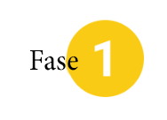
Introdução
APRESENTAÇÃO
Responda às Perguntas :
Como você se tornou um membro?
) que você espera ao se tornar um membro da IUPAT?
Nome
Título /Cargo
Área de atuação
Notes:
OBSERVAÇÕES DO FACILITADOR:
Para introdução como instrutor:
Descreva sua experiência com a IUPAT, observando se você já trabalhou sem representação sindical e focando em como você se tornou um membro do sindicato, aprendizagem, organização etc.
Explique sua função na organização sindical (ou representante sindical, líder etc.), reforçando suas responsabilidades como educador/instrutor.
Apresente representantes e Diretores do Conselho Distrital/sindicato local (se aplicável)
CONDUZA a seguinte atividade com os participantes:
Para a parte de "apresentação":
DIGA: "Fale seu nome, título/cargo e área de atuação"
Para a parte "responda às perguntas":
DIGA: "Antes de prosseguirmos, quero que todos vocês participem da conversa. Daqui a pouco, vou pedir a todos que formem duplas (dê a opção de fazer grupos de três, se necessário, considerando a disposição da sala). E quero que vocês se revezem respondendo a essas duas perguntas um ao outro. Compartilhe como você se tornou membro deste sindicato e diga o que você esperava conseguir com isso. Vou dar cinco minutos para vocês conversarem em seus grupos. Podem começar".
FAÇA: *** use um cronômetro para dar a eles 4 a 5 minutos para conversarem ***
DIGA: "Ok, parece que a maioria conseguiu compartilhar suas informações. Vamos voltar ao grupo principal".
PERGUNTE: "Quem quer compartilhar suas respostas ou as respostas do seu colega? Como você se tornou um membro? O que você esperava conseguir com isso?
FAÇA o seguinte:
Pegue de 5 a 10 respostas, dependendo do tamanho do grupo.
Use o bloco de cavalete para registrar as respostas.
Identifique temas comuns (a maioria das pessoas se juntou porque alguém as recrutou: família ou amigos)
CONCENTRE-SE em como a maioria das pessoas está procurando obter algo do sindicato: salários mais altos, benefícios, aposentadoria. Um número bem reduzido de pessoas dirá que se juntou porque queria fazer parte do sindicato devido a razões altruístas.

Slide 3
Descrição do Curso
COR 1056 Construindo o Poder Sindical – Aprendizes
Centered arounCentrado na declaração de valor da IUPAT "Um Sindicato, Uma Família, Uma Luta", o curso destaca a importância do comprometimento, apoio mútuo e solidariedade para impulsionar mudanças significativas dentro do nosso sindicato.
Este módulo de treinamento foi projetado para capacitar nossos membros, promovendo uma compreensão e um comprometimento compartilhados com nossos valores fundamentais.
Os participantes obterão informações sobre seu papel pessoal no fortalecimento do poder sindical, compreenderão o valor de trabalhar juntos em prol de objetivos comuns e sairão com um sentimento mais profundo de como as ações individuais contribuem para o sucesso do nosso sindicato.
Notes:
OBSERVAÇÕES DO FACILITADOR:
PERGUNTE: o que é o poder sindical? É a tomada de decisão compartilhada, a responsabilidade e a ação liderada pelos membros.
EXPLIQUE a descrição do curso.
DECLARE que este curso é sobre o Desenvolvimento do Poder Sindical. Nossa força e poder como sindicato provêm dos nossos membros. Este curso nos ajudará a entender melhor o que significa viver nossos valores sindicais como Um Sindicato, Uma Família, Uma Luta.
REFORCE que o verdadeiro poder sindical se manifesta quando os membros são informados, participativos e organizados, não apenas representados.

Slide 4
Resultados da Aprendizagem
Identificar os principais eventos e marcos na história do nosso sindicato.
Explicar a missão e a declaração de valor da IUPAT: Um Sindicato, Uma Família, Uma Luta.
Reconhecer e descrever o enfraquecimento do poder sindical e seus principais fatores.
Debater formas por meio das quais os membros podem assumir um papel ativo no desenvolvimento do poder dentro do nosso sindicato.
Notes:
OBSERVAÇÕES DO FACILITADOR:
APRESENTE os resultados da aprendizagem.

Slide 5
Tópicos do Curso
1
2
3
4
Participação de Mercado no Passado e no Presente
História da IUPAT
Nossa Missão e Declaração de Valores
Capacitação dos Membros
Notes:
OBSERVAÇÕES DO FACILITADOR:
INFORME que há quatro tópicos no curso.

Slide 6



Sindicatos de Construção:
Participação de Mercado no
Passado e no Presente
01
®
iFTI.edu
Notes:
OBSERVAÇÕES DO FACILITADOR:
PERGUNTE: o que é participação de mercado? No contexto sindical, ela representa a parcela de trabalhadores em um ramo ou setor específico que são membros do sindicato.
DIGA: "Vamos começar analisando a nossa participação de mercado como sindicato ao longo da nossa história".
PERGUNTE: alguém pode definir o que é participação de mercado? (Pegue algumas respostas.) Nossa participação de mercado é basicamente quantos trabalhadores que fazem nosso ofício pertencem a um sindicato. Então, se houver 100 vidraceiros neste estado, e 40 deles estiverem no nosso sindicato, nossa participação de mercado é de 40%.
PERGUNTE: alguém sabe por que isso é importante? (Pegue algumas respostas.) Isso mesmo, quanto maior a nossa participação de mercado, mais poderoso é o nosso sindicato.

Slide 7
Participação de Mercado - 1947
1ª Pergunta
Qual porcentagem de trabalhadores da construção civil pertencia a sindicatos nos Estados Unidos na década de 1940?
A. 12%
B. 40%
C. 73%
D. 87%
Notes:
OBSERVAÇÕES DO FACILITADOR:
DIGA: "Eu tenho uma pergunta para vocês. Qual porcentagem de trabalhadores da construção civil vocês acham que pertencia a sindicatos nos Estados Unidos na década de 1940?".
Levantem as mãos quem acha que a resposta é A, 12%.
E quantos acham que era B, 40%?
Quantos acham que é C, 73%?
E quantos acham que é D, 87%?
FAÇA: Clique para revelar a resposta no próximo slide.

Slide 8

Participação de Mercado - 1947
1ª Pergunta
Qual porcentagem de trabalhadores da construção civil pertencia a sindicatos nos Estados Unidos na década de 1940?
Resposta
D. 87%
D. 87%
Notes:
OBSERVAÇÕES DO FACILITADOR:
DIGA: "Isso mesmo, no final da década de 1940, 87% dos trabalhadores da construção civil nos Estados Unidos pertenciam a um sindicato. Vou dar um spoiler: esse número é maior do que é hoje".
PERGUNTE: "Por que isso é importante? Como dito anteriormente, quanto maior a nossa participação de mercado, mais poder temos para negociar contratos melhores. Quero que mantenham esse número em mente enquanto vemos algumas histórias que impactaram nosso sindicato".
PERGUNTE: o que vocês acham que isso significou para o nosso poder e influência?

Slide 9
Participação de Mercado - 2024
2ª Pergunta
Qual porcentagem de trabalhadores da construção civil pertencia a sindicatos nos Estados Unidos em 2024?
A. 10.3%
B. 40.5%
C. 73.2%
D. 25%
Notes:
OBSERVAÇÕES DO FACILITADOR:
FAÇA a pergunta 2: qual porcentagem de trabalhadores da construção civil pertencia a sindicatos nos Estados Unidos em 2024?
PEÇA aos participantes que levantem as mãos se acharem que a resposta é A. PEÇA que levantem as mãos se acharem que é B, C e D.

Slide 10

Participação de Mercado - 2024
2ª Pergunta
Qual porcentagem de trabalhadores da construção civil pertencia a sindicatos nos Estados Unidos em 2024?
Resposta
A. 10.3%
Notes:
OBSERVAÇÕES DO FACILITADOR:
INFORME que a resposta é A. De acordo com a Associated Builders and Contractors (ABC), a partir de 2024, apenas 10,3% dos trabalhadores da construção civil nos Estados Unidos pertencem a um sindicato, marcando uma porcentagem baixa histórica. Esse número representa a menor porcentagem de trabalhadores da construção civil sindicalizados já registrada. Se continuarmos nesse ritmo pelos próximos 20 anos, qual porcentagem de todos os trabalhadores da construção civil nos Estados Unidos pertencerá a sindicatos em 2030? Um participante talvez queira fazer o cálculo. No conselho distrital 91, um vidraceiro chegou ao valor de 9,5%
REFORCE que isso significa que hoje, apenas 1 em cada 10 trabalhadores da construção civil nos Estados Unidos é sindicalizado.
LEMBRE os participantes de que essa diminuição é o motivo pelo qual estamos todos aqui hoje!
EXPLIQUE o seguinte:
Estes não são apenas números em um gráfico.
Esses números representam nossa capacidade de elevar os padrões do setor.
Esses números representam nosso poder para conquistar os melhores contratos do setor.
Esses números representam nossa força para proteger nossas aposentadorias, lutar por melhores padrões de segurança e assegurar nosso direito de nos organizar.

Slide 11

Variação no Total de Adesões
Notes:
OBSERVAÇÕES DO FACILITADOR:
INFORME que o slide anterior era sobre o setor de construção como um todo. Então, vamos dar uma olhada nas adesões da IUPAT especificamente.
DEBATA sobre o gráfico de total de membros ativos de 1887 a 2024.
A Irmandade dos Pintores e Decoradores da América foi organizada formalmente em 1887. Em um ano, o sindicato contava com a adesão de mais de 7 mil trabalhadores e mais de 100 sindicatos locais.
Nos primeiros 35 anos da história do nosso sindicato, presenciamos um crescimento constante.
PERGUNTE: o que aconteceu em 1923? – A grande depressão causou um declínio acentuado não apenas no nosso sindicato, mas em todos os sindicatos, à medida que as oportunidades de emprego diminuíam em todo o país.
PERGUNTE: o que aconteceu em 1935? [Lei Wagner ou Lei Nacional de Relações Trabalhistas]
Esta lei trabalhista histórica dos Estados Unidos garantiu aos funcionários do setor privado o direito de se organizar, formar sindicatos e participar de negociações coletivas. Ela também proíbe os empregadores de se envolverem em práticas trabalhistas injustas, como interferir na organização sindical ou discriminar os funcionários por atividades sindicais.
Quase imediatamente, a organização do trabalho ganha impulso (inclusive para a IUPAT). Em apenas 12 anos, de 1935 a 1947, triplicamos o tamanho do nosso sindicato de aproximadamente 60 mil para 220 mil.
PERGUNTE: o que este gráfico nos informa? Embora a IUPAT tenha ganhado membros, sua participação de mercado diminuiu.
Apresente estas conclusões gerais:
A demanda por construção tem aumentado constantemente e continuará a aumentar.
Com essa diminuição na porcentagem da força de trabalho total organizada da construção, ocorreu um diminuição na participação de mercado dos sindicatos, como refletido na diminuição dos rendimentos reais dos trabalhadores da construção civil.
Uma razão para essa diminuição é a perda dos valores sindicais.

Slide 12

Porcentagem de Trabalhadores da Construção Civil Pertencentes a Sindicatos nos Estados Unidos
87%
Taft-Hartley
Capital organizado
Organização dos Controladores de Tráfego Aéreo Profissionais (PATCO).
NAFTA
Recessão
Pandemia e aprovação crescente do sindicato
10%
Notes:
OBSERVAÇÕES DO FACILITADOR:
DEBATA sobre os destaques por década.
Lei Taft-Hartley (década de 1940) — A Lei Taft-Hartley (https://www.nlrb.gov/about-nlrb/who-we-are/our-history/1947-taft-hartley-substantive-provisions) foi aprovada, alterando a NLRA e restringindo o trabalho em várias áreas:
A Seção 8(b) acrescentou práticas trabalhistas injustas para os sindicatos.
Seção 8(b)(7), "cláusula de boicote secundário": a recusa de um grupo em trabalhar, comprar ou manusear os produtos de uma empresa com a qual o grupo não está em disputa.
A Seção 14(b), "cláusula de direito ao trabalho", deu às legislaturas estaduais a autoridade para proibir a filiação sindical obrigatória (ou seja, disposições contratuais que afirmam que as novas contratações devem se juntar ao sindicato após um determinado período de serviço na empresa). Sem contratação obrigatória de membros.
Macarthismo (década de 1950) — O senador republicano Joseph McCarthy, de Wisconsin, aproveitou o desapontamento com a Guerra Fria, acusando os níveis mais altos do governo e dos sindicatos em nome do anticomunismo. Após as greves militantes de 1945 a 1956, capitalistas e investigadores do Congresso ficaram satisfeitos em "rotular" funcionários sindicais como comunistas durante greves e eleições. Naquela época, comunistas e outros radicais lideravam vários sindicatos importantes. Em 1949, o CIO expulsou cerca de 900 mil trabalhadores por se recusarem a se livrar dos líderes comunistas. Esses sindicatos expulsos refletiam mais a diversidade da classe trabalhadora americana do que os sindicatos que permaneceram no CIO. Isso contribuiu para mudar a forma como o público via os sindicatos.
Ataques corporativos (década de 1960): grandes corporações (contratantes de serviços de construção: obter nomes de empresas para usar como referência aqui, ou seja, Dow Chemical em Midland, MI. O mesmo é verdade para a Upjohn Pharmaceutical em Portage, MI.) conspiraram para sabotar os sindicatos de construção civil promovendo contratantes não sindicalizados e, em alguns casos, negando licitações a empregadores sindicalizados. A estratégia deles era "dividir e conquistar". Percepção dos sindicatos como criminosos.
Recessão da construção (década de 1970): uma grave desaceleração no setor de construção, impulsionada pelo aumento da inflação, das taxas de juros e do desemprego, aumentou as pressões competitivas de empreiteiros não sindicalizados recentes no mercado e minou a sobrevivência do setor sindical.
Reação política (década de 1980): surgiu um clima contrário aos movimentos trabalhistas que resistiu à legislação defendida (como piquetes comuns) e minou a aplicação das leis salariais vigentes e dos padrões e regulamentos da OSHA.
Organização dos Controladores de Tráfego Aéreo Profissionais (PATCO). Trabalhadores instruídos e com bons salários, muitos sendo veteranos da Força Aérea dos Estados Unidos, reclamaram das pressões mentais e físicas extremas no trabalho de controle de tráfego aéreo. O esgotamento mental forçava a maioria dos controladores a se aposentar aos trinta e cinco anos. Quando a FAA fez pouco para resolver esses problemas, a PATCO entrou em greve em agosto de 1981. Presidente Reagan rapidamente demitiu mais de dez mil (10.000) controladores de tráfego aéreo em greve e ocupou seus cargos com supervisores e substitutos que não haviam recebido o treinamento adequado. Ironicamente, o PATCO foi um dos poucos sindicatos a apoiar o candidato republicano à presidência em 1980.
NAFTA/sindicalismo competitivo (década de 1990): o Acordo de Livre Comércio da América do Norte ou NAFTA é um acordo assinado pelos governos dos Estados Unidos, Canadá e México, que cria um bloco comercial trilateral na América do Norte. O acordo entrou em vigor em 1º de janeiro de 1994. Ele substituiu o Acordo de Livre Comércio Canadá-Estados Unidos entre os Estados Unidos e o Canadá. Em termos de PIB de paridade de poder de compra combinado de seus membros, a partir de 2007, o bloco comercial é o maior do mundo e o segundo maior em comparação com o PIB nominal. PIB: o produto interno bruto (PIB) ou renda interna bruta (RIB) é a quantidade de bens e serviços produzidos ao longo de um ano em um país.
Trabalhadores sem documentação, economia paralela, trabalhadores independentes
Separação da AFL-CIO/falta de solidariedade sindical
Mencione que o presidente Clinton, um democrata, assinou o NAFTA como lei.
11 de setembro e a grande recessão (anos 2000)
Os ataques de 11 de setembro e a reação dos sindicatos: os ataques de 11 de setembro de 2001 tiveram um impacto significativo nos Estados Unidos e no movimento trabalhista. Muitos sindicatos reagiram intensificando sua defesa dos trabalhadores dos setores afetados, como socorristas, trabalhadores da construção civil e funcionários do setor de transporte. Segurança no local de trabalho: os sindicatos desempenharam um papel importante na pressão por melhores regulamentos de segurança no local de trabalho após os ataques. Por exemplo, os sindicatos de construção e serviços de emergência participaram da exigência por melhor proteção para os trabalhadores no Marco Zero.
A era George W. Bush (2001 a 2009) teve efeitos significativos nos sindicatos e no setor de trabalho nos Estados Unidos. Ainda que o período não tenha visto um grande aumento na adesão sindical, várias políticas e eventos importantes impactaram o movimento trabalhista, particularmente em relação aos direitos dos trabalhadores, negociação coletiva e influência sindical.
Cidadãos Unidos e o crescimento das redes sociais (década de 2010)
Políticas favoráveis às empresas e antissindicais de Trump: o governo Trump promulgou políticas que foram vistas como prejudiciais aos sindicatos e aos direitos dos trabalhadores, incluindo o apoio às leis de direito ao trabalho e nomeações do NLRB que favorecem as empresas.
Crescimento das redes sociais: as redes sociais se tornaram uma ferramenta essencial em prol da organização, especialmente em setores não sindicalizados, como trabalhos temporários, varejo e fast food, levando a campanhas como Fight for $15 e esforços por organização em empresas como a Amazon.
Pandemia (década de 2020)
Principais impactos da COVID-19 no trabalho:
Trabalhadores essenciais e aumento das demandas sindicais: a pandemia trouxe visibilidade para trabalhadores essenciais, incluindo profissionais de saúde e almoxarifado, funcionários de supermercados e entregadores. Esses trabalhadores enfrentaram condições de alto risco, longas horas de trabalho e baixos salários. Devido a isso, presenciamos um aumento nos pedidos de salários mais altos, melhores condições de trabalho e proteções mais rigorosas no local de trabalho.
Greves e protestos: houve protestos generalizados e paralisações de trabalho entre os trabalhadores da linha de frente, que exigiam melhores protocolos de segurança, pagamento por periculosidade e licença médica. Alguns profissionais de saúde e almoxarifado organizaram greves ou se juntaram a sindicatos para exigir um tratamento melhor durante a pandemia.
Mudança para o trabalho remoto e insegurança no emprego: a pandemia acelerou a tendência do trabalho remoto, particularmente em setores como tecnologia, educação e finanças. Enquanto muitos trabalhadores do setor administrativo passaram para o trabalho remoto, trabalhadores em atividades manuais, trabalhadores temporários e trabalhadores do setor de serviços enfrentaram demissões em massa ou tiveram que continuar trabalhando sem segurança. Muitos trabalhadores em setores como hotelaria, restaurantes e varejo sofreram com demissões ou licenças, exacerbando as desigualdades econômicas existentes.
Apoio aos sindicatos e à Lei PRO: Biden demonstrou forte apoio aos sindicatos e aos direitos dos trabalhadores. Uma de suas principais iniciativas de política trabalhista foi apoiar a Lei de Proteção ao Direito de Organização (PRO), uma reforma abrangente da legislação trabalhista criada para tornar mais fácil a organização de sindicatos pelos trabalhadores, abordar questões como a classificação incorreta de trabalhadores e intensificar as sanções a empregadores que se envolvem em atividades antissindicais.
Apesar do esforço do governo Biden para apoiar os trabalhadores, a influência do ex-presidente Trump permaneceu forte na política dos Estados Unidos, especialmente entre os setores trabalhistas mais conservadores. A presença política de Trump continuou a influenciar a política trabalhista e o sentimento dos trabalhadores, particularmente como o início da sua campanha para as eleições de 2024.
REFORCE que todos os nove fatores eram EXTERNOS, ou seja, eles aconteceriam independentemente do que os sindicatos fizessem e estavam além do controle dos sindicatos do setor de construção. Embora eles, sem dúvida, tenham tido um impacto negativo nos sindicatos do setor de construção, eles ainda não explicam completamente a grande queda e a perda de poder que ocorreram entre 1947 e o momento atual.
SUGIRA que precisamos analisar os fatores INTERNOS que contribuíram para o enfraquecimento do poder sindical no setor de construção.

Slide 13
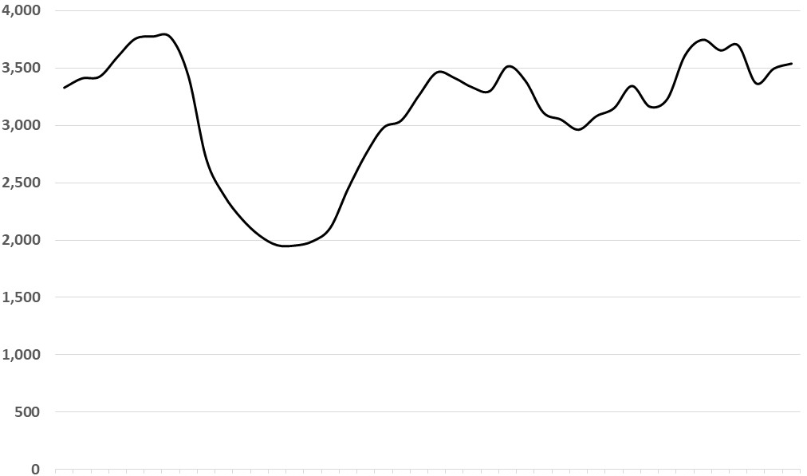

Variação no Número de Membros do Conselho Distrital 35
Membros Ativos Do Conselho Distrital 35 1984 A 2025
Notes:
OBSERVAÇÕES DO FACILITADOR:
INFORME que falamos sobre o que estava acontecendo com o setor de construção. Conversamos sobre a adesão à IUPAT durante esse período. Agora, vamos dar uma olhada no nosso conselho distrital. Infelizmente, essas mesmas tendências que vimos em nível nacional também nos afetaram aqui.
APRESENTE a variação no número de adesões ao Conselho Distrital 35.
OBSERVAÇÃO: este slide é um modelo para a variação no número de adesões do conselho distrital. Os conselhos distritais devem adicionar seus dados ao slide.

Slide 14

História do Nosso Sindicato
02
®
iFTI.edu
Notes:
OBSERVAÇÕES DO FACILITADOR:
CONVERSE sobre a nossa história: antes e depois da afiliação.
DIGA: "Até aqui, analisamos o histórico de tudo o que estava acontecendo no mundo e que impactou nosso sindicato. Mas, agora, quero dedicar alguns minutos para falar sobre a nossa história interna.
Enquanto o mundo mudava ao nosso redor, nosso sindicato também passava por mudanças. E o momento crucial que marca um divisor na nossa história é tudo o que aconteceu antes da afiliação integral e tudo o que veio depois da afiliação integral".⁠
PERGUNTE: alguém sabe o que significa quando digo pré e pós-afiliação? (Pegue algumas respostas.) Vamos nos aprofundar.

Slide 15
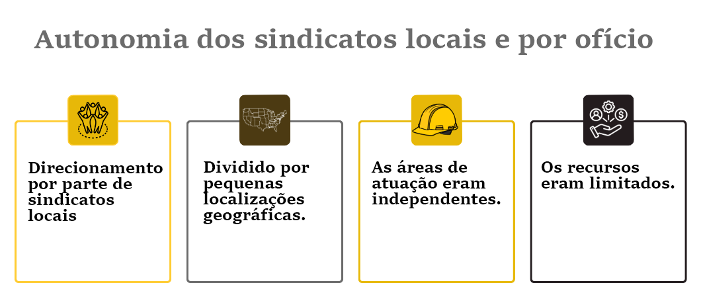
Pré-convenção de 1994
Notes:
OBSERVAÇÕES DO FACILITADOR:
INFORME o seguinte:
Antes da convenção de 1994, não tínhamos conselhos distritais como os que temos hoje.
Antes de 1994, tínhamos centenas de sindicatos locais em todo o país, todos descentralizados.
Nossos membros estavam isolados em pequenas localizações geográficas.
E nossas áreas de atuação eram independentes. Pintores não dialogavam com vidraceiros. Instaladores de carpetes não dialogavam com profissionais que trabalham em feiras. Instaladores de revestimento de pisos e nossos trabalhadores do setor público operavam por conta própria.
E isso significa que não contávamos com a força que vem com a solidariedade.
Enquanto o mundo mudava ao nosso redor e o setor corporativo dos Estados Unidos tentava enfraquecer os sindicatos, nossos sindicatos locais eram mais fracos porque não estavam coordenados.

Slide 16
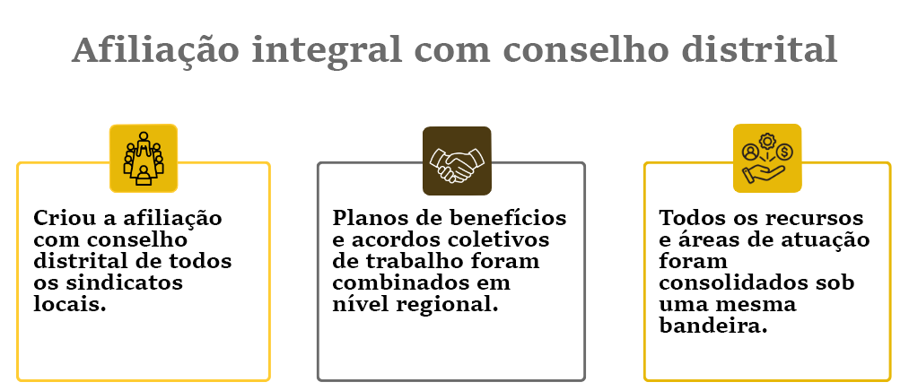
Convenção de 1994
Notes:
OBSERVAÇÕES DO FACILITADOR:
DIGA: "A afiliação forneceu acesso a recursos, suporte e redes mais abrangentes para aumentar seu poder de negociação, esforços de defesa e oportunidades de desenvolvimento profissional. Por exemplo, a afiliação oferece mais vantagens durante as negociações e proporciona treinamento ou recursos educacionais adaptados às suas necessidades".
CONVERSE sobre os destaques da Convenção de 1994:
Criou a afiliação do conselho distrital de todos os sindicatos locais (SLs): todos os SLs foram obrigados, independentemente do ofício, a se afiliar ao conselho distrital. Essa grande mudança na estrutura do nosso sindicato foi recebida com resistência. Nenhuma mudança é fácil e esse momento visionário foi fundamental para a nossa sobrevivência. A mudança foi adaptativa para atender às necessidades de uma força de trabalho sindicalizada que estava em declínio e lançou as bases do que o sindicato é hoje.
Planos de benefícios e acordos coletivos de trabalho foram combinados em nível regional. A fusão ajudou a criar recursos monetários maiores e mais estáveis. Os sindicatos locais afiliados pagavam imposto per capita integral e participavam das campanhas de organização do conselho distrital. Em troca, todos os sindicatos locais afiliados tinham plenos direitos de voto e direito a receber ajuda do conselho distrital. Os recursos de todos os sindicatos locais foram usados para fortalecer os acordos coletivos de trabalho, proteger a jurisdição e organizar o setor.
Todos os recursos e áreas de atuação foram consolidados sob uma mesma bandeira.
PERGUNTE: qual é a função dos Acordos Coletivos de Trabalho (ACT)? Eles são documentos adaptáveis que descrevem o nosso poder e estabelecem uma base para salários justos, condições de trabalho seguras, benefícios e dignidade no trabalho.
REFLITA sobre o que conquistamos em negociações devido ao que desenvolvemos em campo.
DIGA: "Este momento foi fundamental por ser um momento no qual nossos líderes decidiram que tínhamos que mudar para sobreviver. Enquanto o capital organizado nos perseguia e tentava enfraquecer os sindicatos, fizemos a difícil escolha de mudar para que tivéssemos os recursos para revidar".

Slide 17
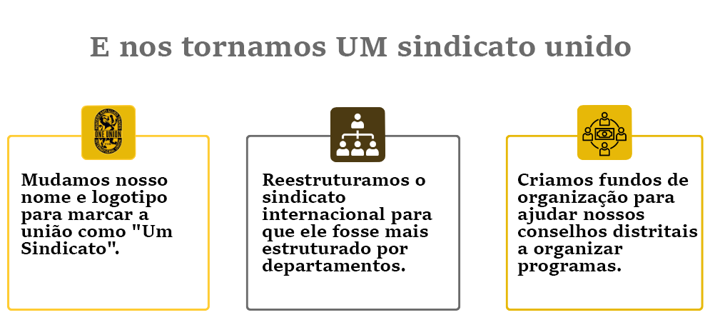
1999 - 2009
Notes:
OBSERVAÇÕES DO FACILITADOR:
DECLARE o seguinte:
O espírito de mudança e crescimento persistiu. Nas convenções seguintes, fizemos outras mudanças importantes em relação ao nosso sindicato. E essas mudanças têm um impacto direto em vocês, seus trabalhos e salários.
Mudamos nosso nome. Nosso sindicato costumava se chamar Irmandade Internacional. Mas nós somos mais do que isso. Temos orgulho de ter muitas mulheres em nossa organização. Por esse motivo, mudamos nosso nome para demonstrar isso.
Mudamos nosso logotipo para marcar nossa união como "Um Sindicato". Os símbolos têm importância. Antes, se você entrasse em um salão sindical, veria um símbolo que mencionava somente pintores. Como vocês acham que isso fazia nossos vidraceiros ou profissionais de acabamento de drywall se sentirem como membros do sindicato?
Ser Um Sindicato unido significa que estamos lado a lado uns com os outros, independentemente do nosso ofício e independentemente do nosso gênero.
E, por fim, criamos fundos de organização para ajudar nossos conselhos a organizar novos membros.
Considere a participação de mercado que tínhamos na década de 1940. Uma participação de mercado maior significa mais poder.
Às vezes, os membros dizem que não entendem por que gastamos tantos recursos com organização. Mas o que sabemos é o seguinte: mais organização leva a mais poder, o que resulta em contratos melhores.

Slide 18
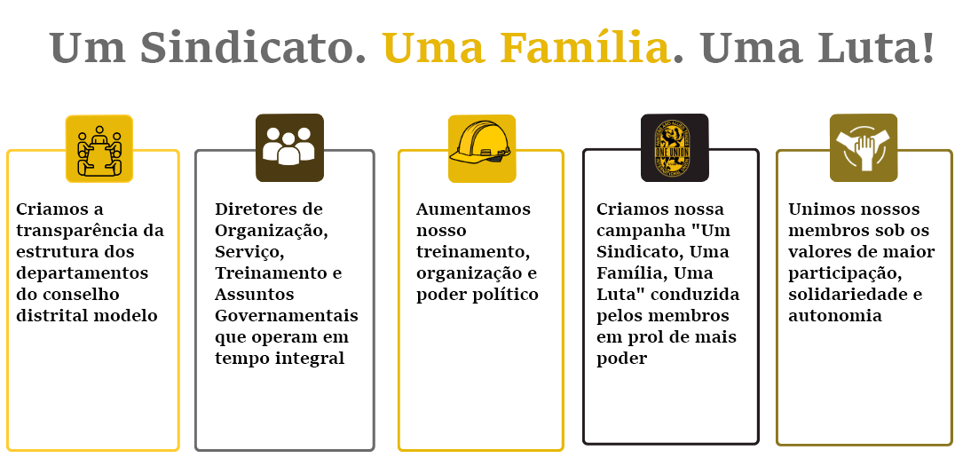
2010 - Presente
Notes:
OBSERVAÇÕES DO FACILITADOR:
INFORME o seguinte:
E passamos a nos estruturar em departamentos. Damos fim a uma estrutura isolada, em que todos operavam como agentes independentes. Estabelecemos Diretores de Organização, Serviço, Treinamento e Assuntos Governamentais que operam em tempo integral. Esses quatro pilares são necessários para termos um sindicato forte e em crescimento.
Aproveitamos essas mudanças para fortalecer nossos programas de treinamento no iFTI (Instituto para Formação de Trabalhadores de Acabamento) e usamos elas para investir cada vez mais recursos na organização de novos trabalhadores e para flexibilizar nosso poder político para que os conselhos municipais, as legislaturas estaduais e o congresso aprovassem leis que fossem vantajosas para nós, não para os mais ricos.
E isso nos traz ao momento atual, no qual, em nossa última convenção, passamos a adotar nossa campanha Um Sindicato, Uma Família, Uma Luta para desenvolver o poder sindical.

Slide 19

Obstáculos
Desconsiderar segmentos de trabalho e localizações geográficas
Falta de recursos para organização
Políticas internas
Falta de interesse dos membros
Notes:
OBSERVAÇÕES DO FACILITADOR:
Diga: "Considerem o gráfico que mostrei antes, aquele que mostra que o número de membros está diminuindo lenta e continuamente".
PERGUNTE: alguém pode citar alguns dos fatores que contribuíram para o declínio dos sindicatos, incluindo o nosso? (Pegue algumas respostas.)
INFORME o seguinte:
Nosso sindicato estava enfrentando muitos obstáculos, tanto externos quanto internos. Mas esta é uma história de resistência e força.
Usamos nossas mudanças internas para enfrentar diretamente as políticas internas que frequentemente nos isolaram. Já se foi o tempo em que um sindicato local de pintores e um de vidraceiros em uma mesma cidade nem sequer dialogavam um com o outro. Nosso sindicato é mais forte devido aos nossos conselhos. Nosso experimento deu certo. Temos técnicos de serviços de manutenção predial que eram pintores, assim como temos técnicos de serviços de manutenção predial que eram vidraceiros, e nós nos unimos.
Reorientamos nossos esforços em prol da organização. Em 1947, quando o sindicato estava em seu momento mais forte, uma média de 50% das contribuições sindicais foi destinada à organização de novos membros.
Hoje, em todo o país e em todos os sindicatos, uma média de 3% das contribuições sindicais é destinada à organização. Porém, nosso sindicato decidiu contrariar essa tendência e continuar a se concentrar na organização e no crescimento.
Antigamente, grandes segmentos de trabalho e localizações geográficas eram ignorados.
À medida que o mundo passava por mudanças ao nosso redor, perdemos muito terreno.
FAÇA as seguintes perguntas:
Alguém aqui consegue adivinhar onde ficava nosso maior sindicato local de vidraceiros na década de 1980? (Pegue algumas respostas.) Era em Houston, Texas.
E vocês conseguem adivinhar onde ficava nosso maior sindicato local de pintores nessa mesma época? (Pegue algumas respostas.) Também era no Texas.
INFORME o seguinte:
E então, em alguns anos, o capital organizado e o estado ajudaram a desmantelar esses sindicatos. Eles passaram de milhares de membros para algumas centenas.
Você pode dirigir de Washington, D.C., para Miami, Flórida, e passar por apenas ____ empresas com contratos firmados com o nosso sindicato. Você pode dirigir de Miami a Phoenix e passar por apenas ____ empresas com contratos firmados com o nosso sindicato (inclua exemplos específicos do seu conselho distrital).
Abrimos mão de regiões ENORMES do país e setores ENORMES das nossas atividades, como o residencial, porque estávamos sofrendo muitos ataques.
Posso me orgulhar de dizer que agora nosso sindicato está revidando e se organizando nesses lugares. Alguns dos lugares onde mais crescemos foi nos conselhos distritais 10 e 77, onde as visões sulistas são mais presentes e onde encontramos algumas das leis antissindicais mais fortes.
Isso nos leva à última peça desse quebra-cabeça. Falta de interesse dos membros.
PERGUNTE: o que é a falta de interesse dos membros? O que vocês acham que isso quer dizer? (Pegue algumas respostas.)
INFORME o seguinte:
Trata-se de falta de interesse, engajamento ou participação dos membros, o que frequentemente se manifesta em falta de entusiasmo, falta de vontade de contribuir e indiferença geral em relação às atividades ou objetivos do sindicato.
Notamos uma falta de interesse e diálogo entre o nosso sindicato e os nossos membros.
PERGUNTE: então, o que fazemos para lidar com a falta de interesse dos membros? Devemos nos concentrar em motivar os membros ativamente ao proporcionar oportunidades para contribuírem significativamente, comunicar os objetivos do grupo de forma clara, reconhecer conquistas, promover um ambiente positivo e inclusivo e adaptar atividades para atender a diversos interesses, além de abordar quaisquer questões implícitas que possam estar resultando em falta de interesse em primeiro lugar.

Slide 20


Nossa Declaração de Valores –
Um Sindicato. Uma Família. Uma Luta!
03
®
iFTI.edu
Notes:
OBSERVAÇÕES DO FACILITADOR:
DIGA: "Até agora, falamos sobre ataques do capital organizado que levaram ao declínio de todo o movimento trabalhista nos Estados Unidos. E conversamos sobre as mudanças internas que nosso sindicato fez para enfrentar essa dificuldade. As mudanças que fizemos para nos fortalecer como sindicato. Vamos falar agora sobre a nossa missão e nossos valores como sindicato.
PERGUNTE: alguém poderia compartilhar seu entendimento sobre a nossa missão? As pessoas costumam responder coisas semelhantes a "formar os melhores trabalhadores", mas não exatamente isso. Formar a força de trabalho melhor preparada em nossos ofícios é algo que fazemos, mas não é a nossa missão. Ser um sindicato forte é algo que fazemos, mas não é a nossa missão.
FAÇA: passe para o próximo slide.

Slide 21

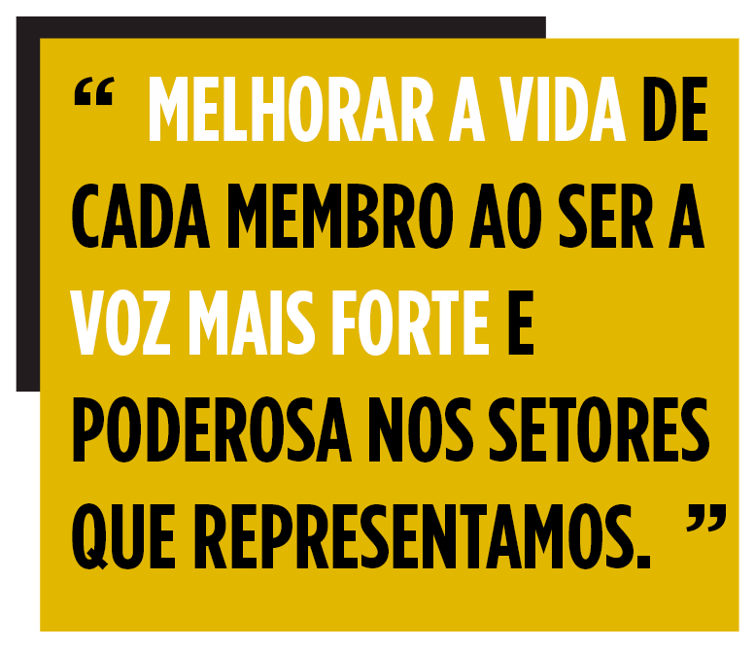
Nossa Missão
Notes:
OBSERVAÇÕES DO FACILITADOR:
DIGA: "Esta é a nossa missão. Melhorar a vida de cada membro ao ser a voz mais forte e poderosa nos setores que representamos. Essa é a nossa missão. Isso é crucial para o nosso crescimento como sindicato".

Slide 22
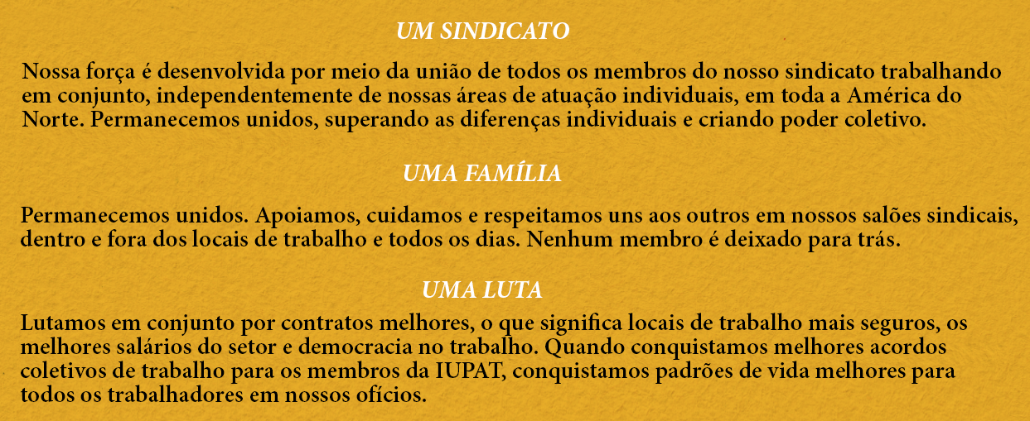
IUPAT Declaração de Valores
Notes:
OBSERVAÇÕES DO FACILITADOR:
DIGA: "Esta declaração de valor é como alcançamos nossa missão".
PERGUNTE: quantos de vocês viram esta frase: "Um Sindicato, Uma Família, Uma Luta" há mais ou menos um ano?
DIGA: "Isso é mais do que um slogan. Isso é mais do que uma frase que usamos em nossa convenção em 2024. Esses são os valores que mantém nossa união como sindicato e são os valores que nos ajudam a enfrentar o momento pelo qual estamos passando agora".
FAÇA: leia cada valor/ou peça a três membros do público que se revezem na leitura dos valores.
DIGA: "Esses valores são extremamente importantes para o trabalho que estamos realizando. Por esse motivo, quero dedicar algum tempo a eles".
DIGA: "Vamos nos dividir em grupos e atribuir um desses valores a cada grupo. Vocês têm dez minutos para escolher um porta-voz para o grupo que será responsável por compartilhar as respostas no final. Quero que vocês debatam sobre o que podem fazer futuramente e todos os dias para melhor promover esses valores em nosso sindicato. O que vocês podem fazer nos locais de trabalho? O que vocês podem fazer no seu sindicato local?".
CONDUZA a seguinte atividade (10 minutos):
Organize os participantes em grupos. Se a sala tiver menos de 30 participantes, forme três grupos. Se a sala tiver mais de 30 participantes, forme seis grupos.
Atribua mais de um grupo a cada valor.
Reúna todos e peça a cada grupo que compartilhe suas respostas (após 10 minutos).
Um cofacilitador deve escrever algumas das ideias principais para cada valor no quadro.
DIGA: "Agradeço por compartilhar suas ideias, elas são incríveis, e vamos registrá-las e compartilhá-las em outros lugares. Esses valores são fundamentais para a nossa capacidade de expandir nosso sindicato e sermos a nossa maior força".

Slide 23



Capacitação dos Membros
Formas Pelas Quais os Membros Podem Desenvolver Poder Dentro do Sindicato
04
®
iFTI.edu
Notes:
OBSERVAÇÕES DO FACILITADOR:
INFORME o seguinte:
Isso nos leva à última seção deste treinamento.
Vamos falar sobre a capacitação dos membros. Vamos falar sobre esta campanha que estamos lançando.
Nosso objetivo aqui é garantir que todos os membros da IUPAT reconheçam o poder que a sua voz tem em nosso sindicato. Eu não sou o sindicato, o técnico de serviços de manutenção predial não é o sindicato, todos nós juntos somos o sindicato.
Estamos conduzindo esses treinamentos para garantir que cada membro tenha a confiança, as habilidades e as ferramentas para tomar a iniciativa e liderar em nossos locais de trabalho e em nosso sindicato.

Slide 24
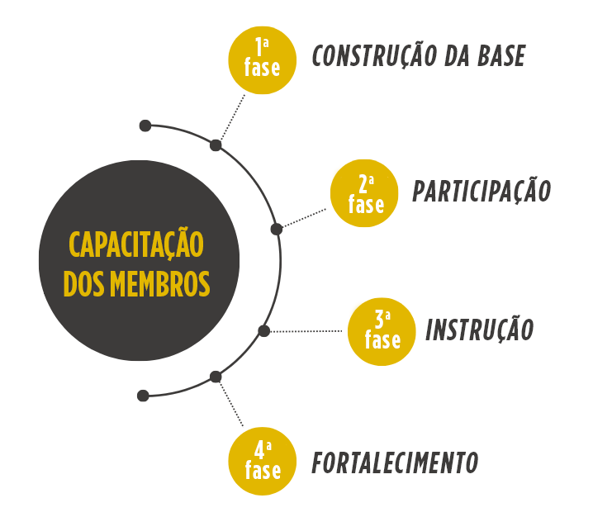
Capacitação dos Membros : 4 Fases
Notes:
OBSERVAÇÕES DO FACILITADOR:
INFORME o seguinte:
Este treinamento faz parte de uma campanha maior e mais ampla que está acontecendo em todo o nosso sindicato internacional.
Este é apenas o primeiro passo. E eu quero apresentar a vocês uma prévia de como é o resto da campanha.
Trata-se de realizar uma campanha de organização completa dentro do nosso sindicato para garantir que cumprimos essa missão e os nossos valores.
Este é o primeiro passo: a construção da base.
Mas é apenas o primeiro passo. Voltaremos a isso repetidas vezes para conversar com os membros nos locais de trabalho e abordar esses valores. Vamos visitar locais de trabalho e ir ao encontro de pessoas em reuniões locais e, se necessário, vamos bater de porta em porta.
E só então, depois de irmos ao encontro dos nossos membros onde eles realmente se encontram, poderemos começar a ensinar mais sobre parte da história que mostramos a vocês anteriormente e alguns dos desafios que enfrentamos.
E é assim que nos fortalecemos como sindicato. É assim que negociamos contratos melhores. Como podemos aprovar leis melhores nos conselhos municipais e no legislativo estadual? Oferecemos um treinamento melhor para quem tiver interesse.
E eu só gostaria de reforçar que isso é sobre todos nós, cada um de nós nesta sala, estarmos fazendo a nossa parte.

Slide 25


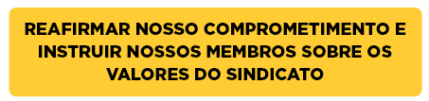
1ª Fase: Construção da Base
Notes:
OBSERVAÇÕES DO FACILITADOR:
1ª FASE: CONSTRUÇÃO DA BASE – Trata-se de reafirmar o comprometimento com a nossa base e instruí-los sobre os valores do sindicato.
PERGUNTE: quem é a nossa base?
Diretores eleitos
Delegados
Aprendizes
Ativistas
Representantes
PERGUNTE: como cada membro contribui para o sucesso do sindicato? Cada membro contribui defendendo os direitos sindicais, apoiando outros membros etc.

Slide 26
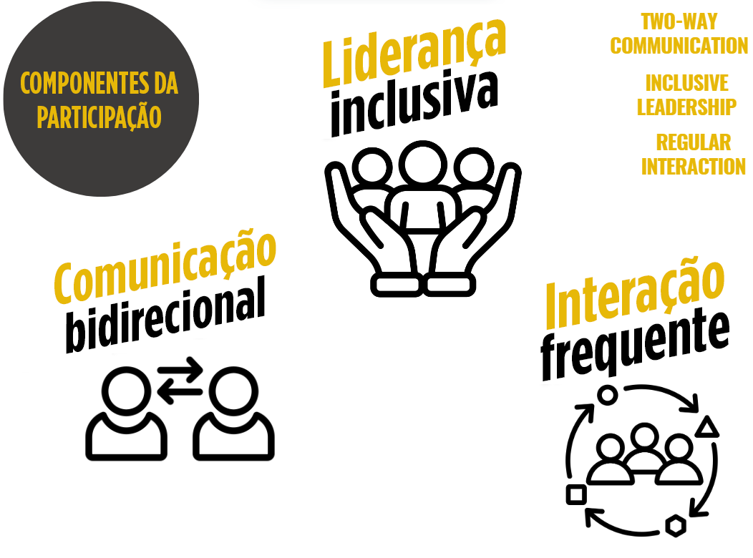



2ª Fase : Participação
Notes:
OBSERVAÇÕES DO FACILITADOR:
DIGA: "E é sobre isso que nos referimos quando falamos sobre participação. Há três componentes principais aqui".
PERGUNTE: como você motiva a participação dos membros? CONVERSE sobre os principais componentes da participação.
APRESENTE as seguintes afirmações sobre a comunicação bidirecional:
Isso significa que não estou aqui apenas para expôr algo, mas que estou ouvindo o que vocês têm a dizer.
Isso significa que, ao conversar com seu colega em um local de trabalho na próxima semana, você estará ouvindo o que ele tem a dizer.
Já não vivemos no tempo em que os líderes sindicais se limitavam a dizer aos nossos membros o que eles tinham que fazer. É nossa obrigação, como sindicato, fazer isso juntos.
PERGUNTE: o que significa liderança inclusiva? Isso significa que o poder é multiplicado ao ser compartilhado. Isso significa que cada pessoa nesta sala pode ocupar um lugar nas negociações. Se você é aprendiz há um ano ou está no conselho executivo há anos, você pode desempenhar uma função na liderança deste sindicato.
INFORME o seguinte sobre interações frequentes:
Isso significa que há uma constante interação entre os membros e o sindicato.
Isso não se resume a ir aos locais de trabalho apenas quando precisamos de algo.
Isso significa que, como sindicato, estamos tomando a iniciativa de nos apresentar aos membros repetidas vezes e mostrar que nos importamos, ouvindo e interagindo verdadeiramente uns com os outros.

Slide 27


2ª Fase : Participação - Lista de Verificação de Participação de Membros
Comprometa-se com os valores.
Viva os valores.
Compartilhe os valores.
Tenha um papel de liderança no local de trabalho.
Tenha um papel de liderança no seu sindicato local.
Participe das atividades do sindicato.
Notes:
OBSERVAÇÕES DO FACILITADOR:
CONVERSE sobre o comprometimento com os valores, vivenciando-os e compartilhando-os.
DESTAQUE o comprometimento: comprometer-se não é apenas estar presente, é acreditar na causa, dedicar-se à missão do sindicato e ter vontade de agir quando necessário.
IDENTIFIQUE os fatores que impulsionam o comprometimento: propósito compartilhado, liderança forte, confiança e sentimento de pertencimento.
PERGUNTE: como você pode ter um papel de liderança no local de trabalho? E no seu sindicato local?
EXPLIQUE a diferença entre ativismo e participação: o ativismo é uma forma de participação mais intensa e voltada para a ação.
O ativismo envolve tomar medidas: comícios, greves, petições e outras atividades que impulsionam a agenda do sindicato e trazem mudanças positivas.
DESENVOLVA um plano de ação: cada participante escreverá 2 a 3
AÇÕES que eles tomarão no próximo mês para ajudar a motivar mais membros e desenvolver poder dentro do sindicato. Os participantes compartilharão seus planos em pequenos grupos e oferecerão sugestões de melhoria. Possíveis respostas: participar das reuniões do sindicato. Comparecer e participar. Fazer visitas domiciliares a trabalhadores/sindicalizados e não sindicalizados. Participar de comícios, manifestações e assembleias gerais.
Participar de uma reunião do conselho escolar e/ou da câmara municipal. Desempenhar mentoria para um membro.

Slide 28
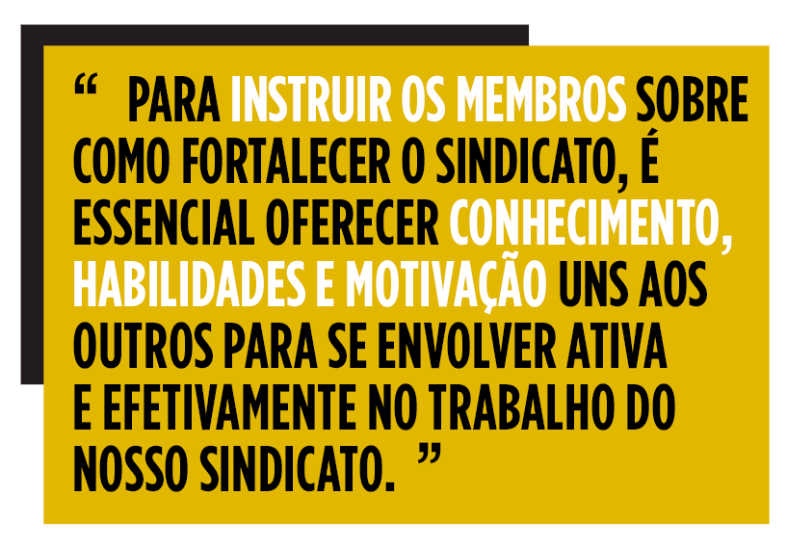
3ª Fase: Instrução
Notes:
OBSERVAÇÕES DO FACILITADOR:
DESTAQUE a importância do treinamento e de ter o conhecimento e as habilidades certas. REFORCE que capacitamos os membros com habilidades e ferramentas.
PERGUNTE: quais são as diferentes formas de instruir os membros?
CONVERSE sobre as duas habilidades importantes de um líder sindical: escuta ativa e como lidar com diálogos desafiadores.
INFORME que os slides a seguir abordarão brevemente as principais habilidades e estratégias de melhoria.

Slide 29

Por que os Aprendizes São Importantes
Vocês são o FUTURO da nossa União.
Você REPRESENTA nosso sindicato no local de trabalho.
Você traz uma PERSPECTIVA INOVADORA.
Notes:
OBSERVAÇÕES DO FACILITADOR:
EMPODEREMOS nossos aprendizes. Honremos o papel deles em nosso sindicato. Sinta-se à vontade para adicionar uma mensagem pessoal para que os aprendizes se sintam parte do nosso sindicato.
VALORIZE nossos aprendizes reconhecendo seu papel fundamental na construção do futuro do nosso sindicato. As mensagens a seguir são essenciais para que eles se sintam vistos, ouvidos e inspirados a participar:
Vocês são o futuro do nosso sindicato. Como líderes emergentes e trabalhadores com visão de futuro, sua energia, voz e engajamento são cruciais para nossa sobrevivência e para o crescimento da nossa participação de mercado. Vocês não são apenas parte do futuro — vocês são essenciais para o presente.
Vocês representam nosso sindicato nos locais de trabalho. Cada vez que comparecem ao trabalho, carregam o orgulho e a responsabilidade de representar não apenas a si mesmos, mas toda a família sindical.
Vocês trazem uma perspectiva inovadora. Seu conhecimento tecnológico e sua visão única desafiam nossas ideias e estratégias antigas. Isso ajuda nosso sindicato a crescer com os tempos de mudança. Ao compartilhar suas ideias e reinventar tradições, vocês também ajudam os líderes a evoluir e se adaptar.
DISCUTAM também o potencial de crescimento pessoal. Talvez ontem e hoje você estivesse apenas instalando rodapés ou colocando vinil. Mas amanhã? Você estará gerenciando a obra, liderando equipes e orientando a próxima geração. Cada tarefa que você realiza agora está desenvolvendo as habilidades que você precisará para liderar mais tarde. Mentores e aprendizes, concentrem-se na importância da aprendizagem mútua e em como os canteiros de obras podem ser produtivos e coesos se os profissionais experientes e os aprendizes aprenderem uns com os outros.

Slide 30

O Que Significa Pertencer a um Sindicato?
Comparecer ao trabalho, trabalhar com segurança e demonstrar habilidade em cada tarefa.
Apoiar uns aos outros — cuidar dos seus irmãos e irmãs.
Cuidando uns dos outros, porque juntos somos mais fortes.
Notes:
OBSERVAÇÕES DO FACILITADOR:
PERGUNTE: O que significa ser membro de um sindicato? Significa comparecer ao trabalho, trabalhar com segurança e contribuir com suas habilidades em todas as tarefas. Significa apoiar uns aos outros — cuidar dos seus colegas dentro e fora do trabalho. Significa zelar uns pelos outros, porque juntos somos mais fortes.
FORNEÇA exemplos de solidariedade básica no local de trabalho ou de como os membros do sindicato cuidam uns dos outros.
Exemplo 1: Horas extras são oferecidas, mas não estão disponíveis para todos os trabalhadores. Eu pessoalmente já vi membros recusarem, para garantir que os trabalhadores que precisavam um pouco mais (comprando uma casa, tendo acabado de ter um filho) tivessem a oportunidade. Seja altruísta, sinta-se à vontade para dar seu exemplo.
Exemplo 2: Problemas de saúde mental, confidenciar a um colega de trabalho, dar orientações e recursos adequados.
Exemplo 3: Defender alguém, independentemente de sua raça, gênero ou religião, pelo que é certo.
PERGUNTE aos participantes o que eles têm visto/ouvido, positivo ou negativo.

Slide 31







Movimento Trabalhista
Você faz parte de um movimento poderoso: o Movimento Trabalhista!
Notes:
OBSERVAÇÕES DO FACILITADOR:
INCENTIVE os aprendizes a se motivarem – eles não estão aqui apenas para um emprego.
EXPLIQUE as seguintes mensagens:
Mesmo que o trabalho pareça repetitivo ou rotineiro agora, você faz parte de algo muito maior do que apenas a tarefa de hoje, e isso é algo para se orgulhar.
Você faz parte do seu Sindicato Local, do seu Comitê Distrital, da IUPAT, da NABTU e da AFL-CIO, que representa 13 milhões de membros sindicais em todo o país que estão construindo hospitais, pontes, desenvolvendo comunidades, tudo isso enquanto elevam o padrão de vida dos trabalhadores!
O movimento trabalhista é maior do que apenas um canteiro de obras; trata-se de solidariedade, progresso e poder, e você desempenha um papel fundamental nesse movimento.
Você está construindo um futuro, não apenas para si mesmo, mas para a próxima geração. Você tem a chance de fazer a diferença, criar oportunidades reais e deixar sua marca. Isso é mais do que um emprego. Este é o seu movimento.

Slide 32

Direitos Sindicais
O que é um Acordo Coletivo de Trabalho?
É o nosso poder na escrita.
Nada nos é dado de bandeja — tudo o que temos vem da negociação.
Nosso Acordo Coletivo de Trabalho reflete gerações de luta.
Membros da LU2012 sobre a ratificação de seu histórico Acordo Coletivo de Trabalho entre os Membros e os Empreiteiros de Kansas City.
Notes:
OBSERVAÇÕES DO FACILITADOR:
PERGUNTA – O que é um Acordo Coletivo de Trabalho (ACT)? É um acordo legal que garante nossos salários, benefícios, direitos e condições de trabalho.
Sem ele, os empregadores podem mudar as regras quando quiserem. O contrato é a única coisa que protege e garante esses direitos.
EXPLIQUE os seguintes pontos:
O Acordo Coletivo de Trabalho é o nosso poder por escrito. O contrato sindical é a nossa base – sem ele, somos apenas trabalhadores. Com ele, somos uma força coletiva.
Se não estiver no contrato, não está protegido.
Nada nos é dado de bandeja – tudo o que temos vem da negociação. Nossos salários, benefícios e aposentadorias não são presentes dos empregadores – eles existem porque lutamos juntos por eles. Esse é o poder do sindicato.
Nosso ACT reflete gerações de luta. Ele foi conquistado, negociado e obtido por membros do sindicato ao longo da história, às vezes com greves. Estamos nos beneficiando daqueles que vieram antes de nós e lutaram por contratos fortes, e fazemos parte dos contratos presentes e futuros. Depende de nós, é nossa responsabilidade, como membros ativos do sindicato. Cite exemplos usando greves notáveis, locais se possível, ou, caso contrário, inclua os Trabalhadores da Indústria Automobilística na década de 1930, os Trabalhadores da Limpeza Urbana no Tennessee, a greve de Martin Luther King Jr., etc. Relacione com os valores do nosso sindicato.
Crie um espaço para registrar e atender às necessidades pendentes após a apresentação em PowerPoint.

Slide 33
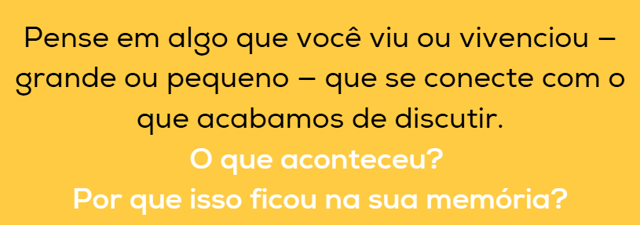
Oficina de Aprendiz
Notes:
OBSERVAÇÕES DO FACILITADOR:
DECLARE que queremos ouvir os aprendizes.
PERGUNTE: Você viu algo — bom ou ruim — que se conecte com o que acabamos de discutir? O que mais lhe chamou a atenção e por quê? Compartilhe suas ideias.
REALIZE uma atividade em grupo (5 a 7 minutos):
Em pequenos grupos de 3 a 4 pessoas, peça aos aprendizes que compartilhem seus exemplos.
Discuta: Como isso se conecta ao treinamento? Como isso os impactou ou impactou outras pessoas? O que podemos aprender com isso?
Incentive a escuta respeitosa e a oportunidade de cada pessoa falar.
Convide voluntários para compartilhar alguns dos exemplos mais impactantes ou reveladores com todo o grupo.
Anote alguns temas principais ou conclusões no quadro ou flip chart.

Slide 34

4ª Fase: Fortalecimento
O poder sindical vem da força de membros participativos e comprometidos que se unem e se manifestam de forma coesa.
Quanto mais participativos, informados e unidos estivermos, mais forte se tornará o nosso sindicato, proporcionando poder para impulsionarmos mudanças importantes.
A força está na solidariedade dos membros do nosso sindicato.
Notes:
OBSERVAÇÕES DO FACILITADOR:
PERGUNTE: como é a construção de poder? O poder é força em números: especialmente durante greves, votos de ratificação e execução de contratos.
PERGUNTE: por que o poder é importante para o sindicato? Como um sindicato forte e unido faz a diferença nas negociações de contratos, na segurança no local de trabalho e no bem-estar dos membros?
COMPARTILHE o histórico e exemplos de vitórias sindicais em que a ação coletiva desempenhou um papel fundamental. Como a solidariedade garante um melhor poder de negociação, tratamento justo e estabilidade no emprego.
REFORCE o poder de Um Sindicato: a força está na ação coletiva. Membros envolvidos e comprometidos que participam ativamente são o poder do sindicato.
O objetivo deste treinamento é ajudar os membros do sindicato a reconhecer seu poder individual, a importância da força coletiva e como trabalhar juntos em prol de objetivos comuns.
ATIVIDADE EM GRUPO: planejamento de ação para a construção de poder (10 minutos): os participantes criarão um plano de ação que inclua:
Como será a interação deles com outros membros para formar uma união.
Como eles se comprometerão a promover os esforços do sindicato.
Uma ação de ativismo específica que eles tomarão para apoiar a missão do sindicato.
Os participantes formam duplas para compartilhar seus planos de ação e fornecer feedback.
REFORCE que o poder não significa dizer aos membros o que fazer, mas construir força da liderança para a base e da base para a liderança.

Slide 35

Resumo
iFTI.edu
The O futuro do NOSSO sindicato está em NOSSAS mãos.
A participação dos membros é CRUCIAL.
The A declaração de valor de Um Sindicato, Uma Família, Uma Luta é a base para a construção de um sindicato unido e forte
NOSSO sindicato é tão forte quanto NOSSOS membros.
.
Notes:
OBSERVAÇÕES DO FACILITADOR:
PEÇA aos participantes que compartilhem o que aprenderam com o curso. De que maneira específica você pode contribuir para fortalecer o sindicato e promover a solidariedade?
INFORME seus compromissos pessoais com o sindicato.
REFLITA sobre como cada membro pode incorporar os valores de "Um Sindicato, Uma Família, Uma Luta" em suas ações diárias.
REFORCE que a construção do poder interno começa com o entendimento de que somos mais fortes juntos. Nossa declaração de valor "Um Sindicato, Uma Família, Uma Luta" serve para lembrar de que nossa força, enraizada na confiança, respeito e propósito compartilhado, é fundamental para alcançar mudanças duradouras e melhorar a vida de todos os membros. A contribuição de cada membro é importante: quando trabalhamos em conjunto, podemos alcançar grandes feitos.

Slide 36
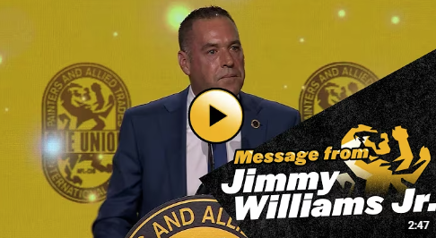
Mensagem do GP
Notes:
OBSERVAÇÕES DO FACILITADOR:
ASSISTA ao vídeo do GP - https://www.youtube.com/embed/fsyFzognFm0 (link no slide, abrirá uma nova página)
CRIE uma lista de pendências para registrar e abordar as necessidades que ainda não foram atendidas após a apresentação em PowerPoint.

Slide 37







Acompanhe a Nossa Família Sindical
Portal móvel para membros
IUPAT Instagram
IUPAT YouTube
IUPAT Facebook
IUPAT Tiktok
IUPAT X
Notes:
OBSERVAÇÕES DO FACILITADOR:
INFORME que nosso sindicato tem vários recursos e aplicativos/páginas nas redes sociais para que eles se mantenham informados e entrem em contato com nossos companheiros e companheiras.
INCENTIVE os participantes a escanearem e abrirem/baixarem os recursos.

Slide 38

Perguntas ou Comentários?
Informações de Contato
Support@iupat.org
Sindicato Internacional de Pintores e Ofícios Associados
[International Union of Painters and Allied Trades]
7234 Parkway Drive
Hanover, MD 21076
http://www.iupat.org
UM SINDICATO. UMA FAMíLIA. UMA LUTA!
iFTI.edu
Notes:
OBSERVAÇÕES DO FACILITADOR:
PERGUNTE se há dúvidas ou comentários.
FORNEÇA aos participantes uma lista dos próximos eventos, reuniões, treinamentos e oportunidades do sindicato.
AGRADEÇA aos participantes pelo tempo deles e pelo comprometimento com o fortalecimento do sindicato. Incentive-os a permanecer motivados, interagir com seus colegas e continuar lutando por um futuro melhor para todos os trabalhadores.

